Slide 1
Моя Профессия воспитатель.

Slide 2
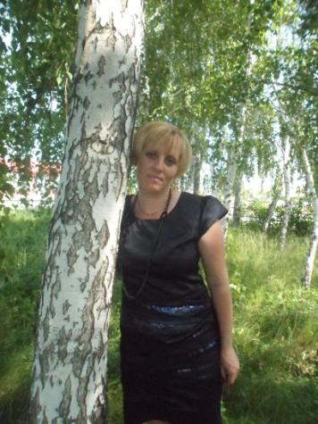
Конышина Елена Виктровна
воспитатель СП детский сад
«Ручеёк»

Slide 3
Конышина Елена Викторовна.
Родилась 12 мая 1980 года в Кокчетавской области с.Арык-балык.
В 1997 году закончила школу
С 2003 года работаю в детском саду "Ручеёк"
В 2007 году поступила заочно в Губернский колледж г.Сызрань.
В 2009 году закончила Губернский колледж по специальности воспитатель детей дошкольного возраста.
Замужем,воспитываю двоих детей,которые окружают своей любовью и радуют творческими достижениями.

Slide 4
“Умение воспитывать – это всё – таки искусство, такое же искусство, как хорошо играть на скрипке или рояле, хорошо писать картины”

Slide 5
Профессиональные и личностные ценности- доброта, любовь к детям, искренность и уважение к ребёнку.
Педагогическое кредо.
"Чтобы дети тебя любили и понимали ,надо в душе самому быть ребёнком"

Slide 6
Мои принципы работы:
не быть назойливой: у каждого свой мир интересов и увлечений;
дать детям больше самостоятельности и права выбора;
занимательность и увлечение как основа эмоционального тона;
уметь вставать на позицию ребенка, видеть в нем личность, индивидуальность;
помогать ребенку быть социально значимым и успешным;
в общении с ребенком должно доминировать уважительное отношение к нему
защищать интересы ребенка и помогать ему в решении его актуальных проблем.

Slide 7
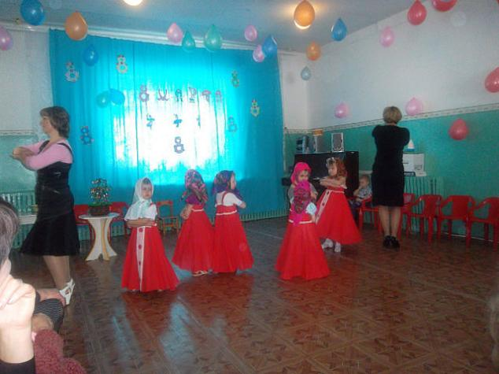
С нашим воспитателем
Спокойно и тепло,
С нашим воспитателем
Нам очень повезло:
Нет добрей характера
И нет щедрей души.
Счастья вам и радости
Желают малыши!

Slide 8

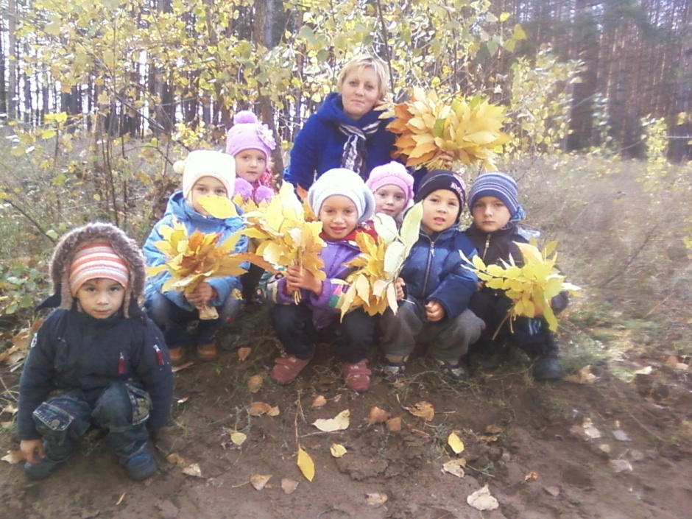
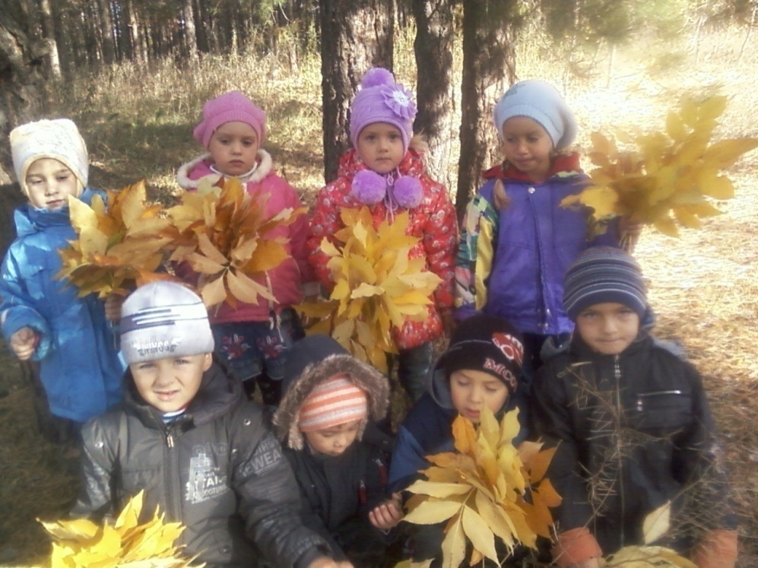

Slide 9
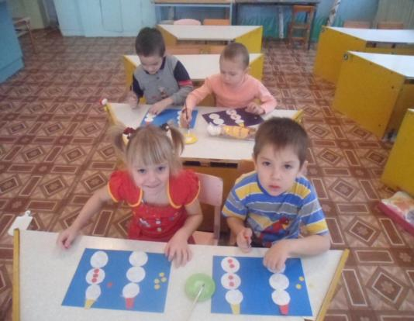
Познаем мы оригами:
Творчество и радость с нами.
Речь и тонкое движенье рук
В этом деле – главный друг!

Slide 10
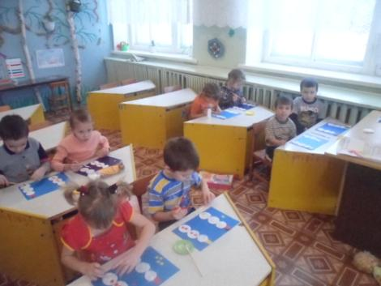
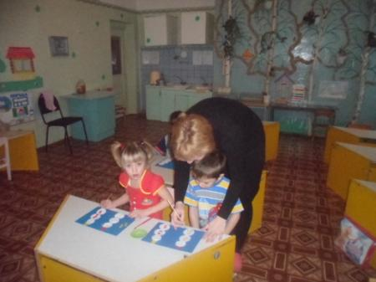
Воспитателя труды
Не заметны до поры,
Но профессии важней
Нету в списках наших дней.

Slide 11
                Профессия воспитателя также позволяет заглянуть в мир ребенка, в страну детства. Детский мир очень богат, безграничен и интересен. Задача воспитателя – влиться в эту детскую иллюзорность, иными словами, он должен уметь разговаривать с крохами на одном языке.

Slide 12
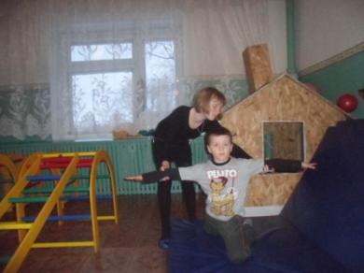

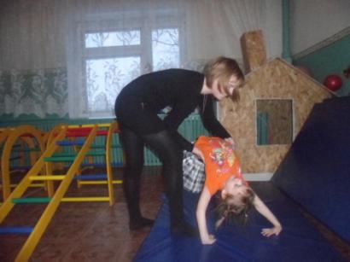
Физкультурой заниматься,
Витаминами питаться,
Больше двигаться, купаться
И, конечно, закаляться!

Slide 13
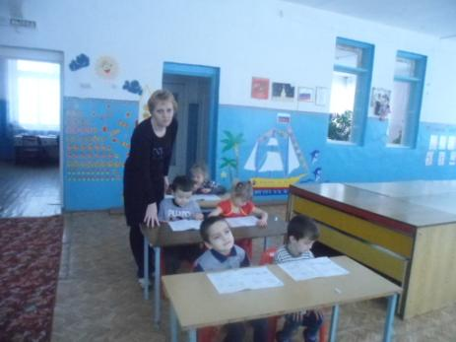
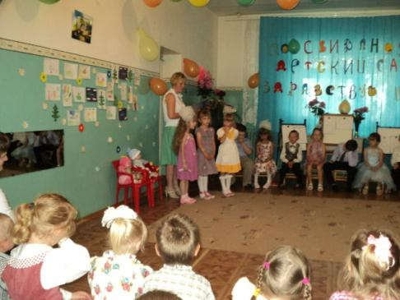
Воспитательницы сада.
Терпеливы с ребятнёй,
Развлекают их игрой.
День за днем идет ученье,
Что-то вроде приключенья.
Дети счастливы, цветут
В детский сад гурьбой идут.

Slide 14
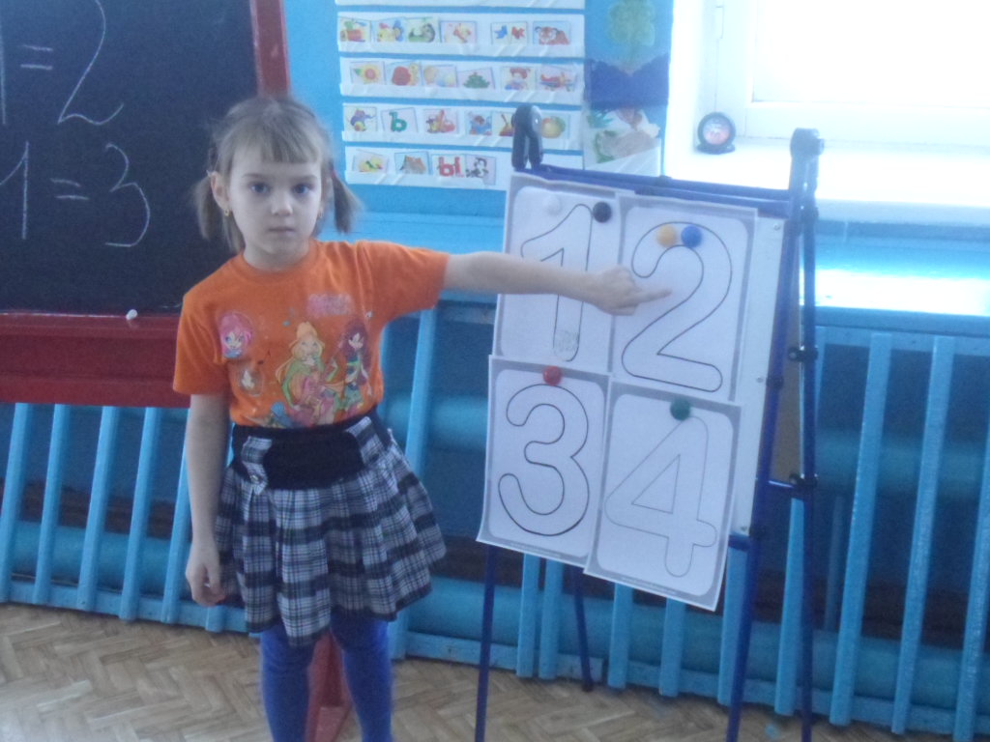
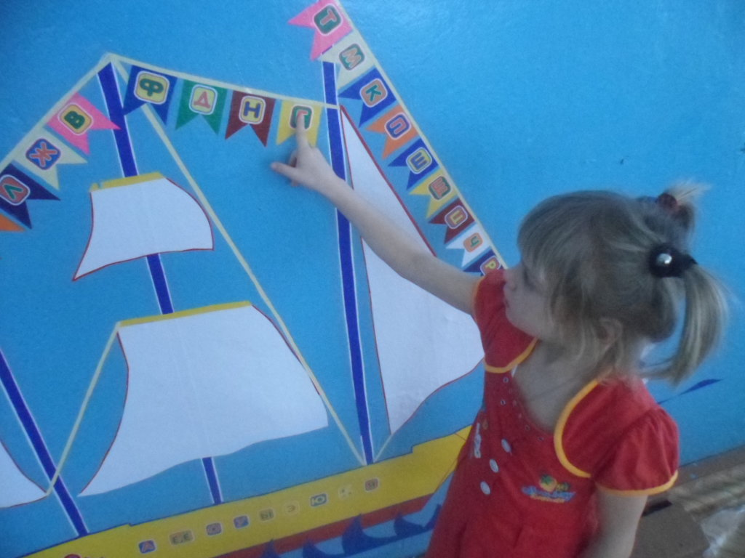
Жизнь человека в обществе начинается с детского сада, и именно поэтому основы общественных отношений, заложенные воспитателями детского сада, являются определяющими в дальнейшем развитии ребёнка.

Slide 15

Мы вместе с солнышком встаём,
С утра детишек принимаем,
И на зарядку мы идём,
И в "гуси – лебеди" играем.
Ведь в этой маленькой душе
Еще так много не раскрыто.
Ребята верят в чудеса,
Дороги все у них открыты!

Slide 16
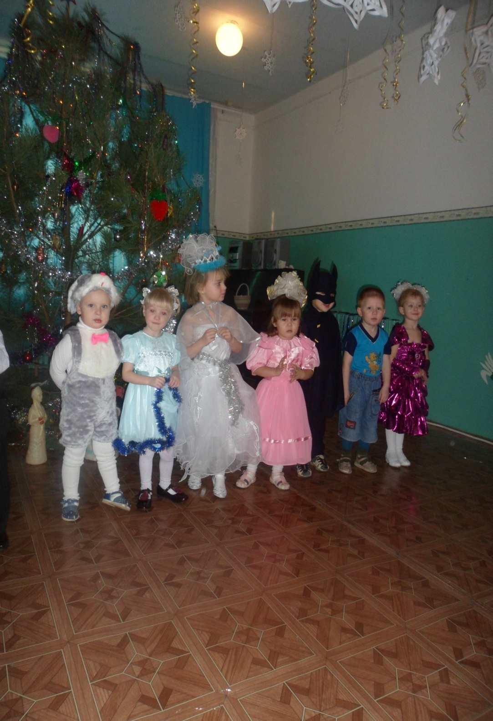
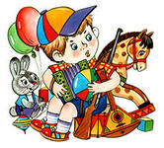
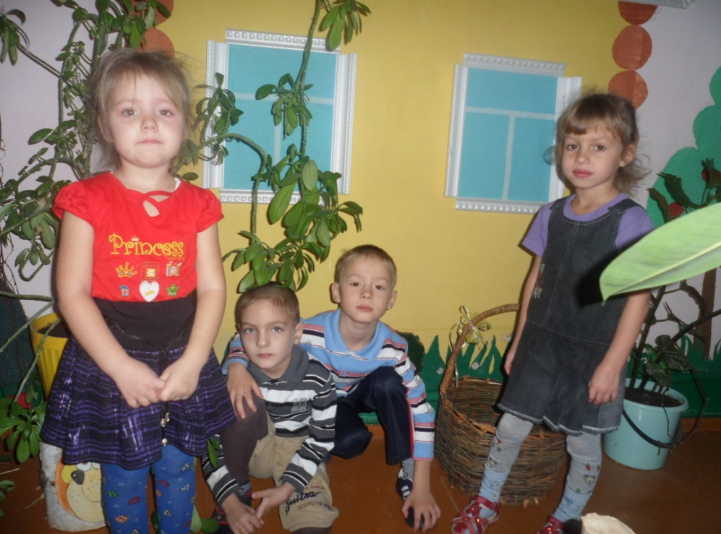

Slide 17
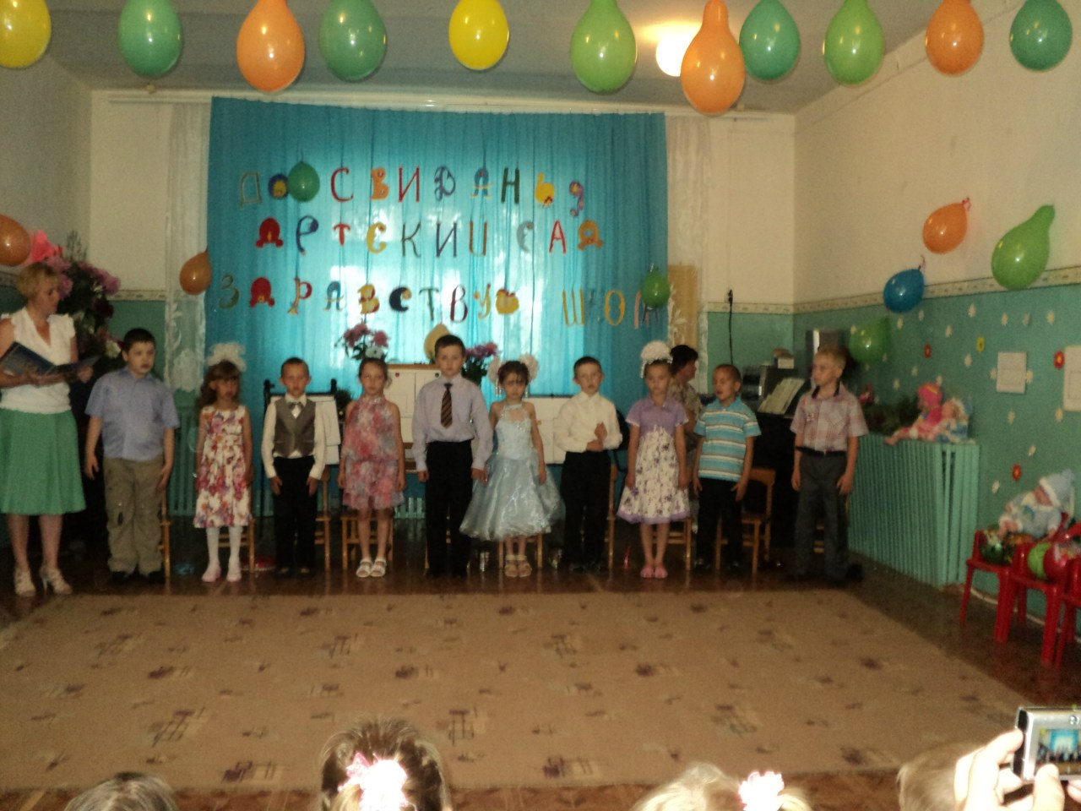
Воспитатель, если он желает счастья человеку должен воспитывать его не для счастья , а приготовить к труду жизни.
К.Д.Ушинский.

